Slide 1

国网徐州公司徐州地区分布式新能源高渗透率地区110kV电网容载比弹性指标优化研究
国网江苏电力设计咨询有限公司徐州勘测设计分公司
汇报人：许彦
2026.6.21

Slide 2
1
项目目标
2
关键点与难点
3
项目技术路线
4
项目创新点

Slide 3
项目目标
徐州地区分布式新能源高渗透率地区110kV电网容载比弹性指标优化研究
“新能源渗透水平-电网运行状态”数据库构建
参数化的电网建设总成本模型构建
选取合适经济技术指标，形成决策案例库
形成一片一策的弹性容载比决策分析
收集徐州典型新能源高渗透地区近五年110（35）kV主变负载率、地区容载比、源荷比、新能源增长率等指标，构建基础数据库。
构建“严格执行容载比≤2.0”与“高渗透片区放宽容载比上限”两类方案的电网建设成本模型（加强10kV联络、配置储能等消纳反送、弥补容量缺口）。
采用年费用法对比两种场景下的全寿命周期电网建设成本，折算为可比的技术经济指标，形成基于实际案例的经济技术更优的决策案例库。
运用层次分析等方法确定新能源增长率、负荷增长率、线路建设成本等指标权重，提出一片一策的弹性容载比规划建议，提升电网规划的科学性、经济性与适应性。

Slide 4




关键点与难点
项目挑战与难点 · DIFFICULTIES
历史数据缺失
部分历史数据缺失、更新不及时；低压配网分布式光伏缺乏接入方案评审意见，缺少接入费用估算。
成本维度复杂
电网建设成本涉及高低压等级建造成本、维护成本、电能损耗成本、残值等多维度，关联关系复杂。
多源异构数据收集
项目需收集发展部、经研所、营销部等多部门数据，各部门数据分类、管理方式不一致，难以快速形成标准化数据库。
。
模型精度校验
需基于大量实际案例进行数据清洗与回归分析，建立参数化公式，模型精度需反复校验。。
片区差异分析
需结合新能源发展预期、负荷增长阶段、现有网络结构等差异，开展差异化容载比弹性分析。
技术经济平衡
需兼顾技术经济最优性与工程可操作性，在安全约束与经济最优下求解多目标函数。

Slide 5


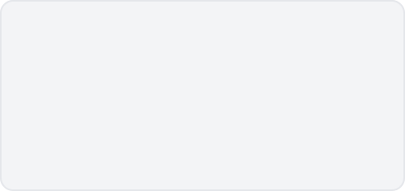












项目技术路线
第一部分
第二部分
第三部分
第四部分
数据库构建
成本模型构建
弹性指标与片区划分
经济技术决策模型
结合现行导则对容载比口径的最新解读，系统收集统计徐州典型新能源高渗透地区近五年110（35）kV主变负载率、源荷比、电量渗透率及片区联络度等指标，从时间与空间维度开展数据清洗与关联分析，构建以“源荷比—电量渗透率—联络度”三维刻画的“新能源渗透水平—电网运行状态”基础数据库。
主变负载率
源荷比
电量渗透率
夏冬季大负荷降压工况
分布式电源出力/负荷功率
新能源发电量/用电量
春秋季小负荷升压工况
反映新能源对负荷覆盖程度
衡量新能源消纳水平

Slide 6















项目技术路线
第一部分
第二部分
第三部分
第四部分
数据库构建
成本模型构建
弹性指标与片区划分
经济技术决策模型
1
成本数据收集
2
驱动因子识别
3
场景成本测算
收集典型地区10kV及以下分布式新能源送出、电网配套扩容等实际工程成本数据
识别主变扩容、线路联络、储能等成本驱动因子，建立参数化电网建设总成本模型
计入正反向网损、弃光与N-1可靠性，按年费用法量化两类场景全寿命周期成本
A
场景一（刚性方案）：严格执行容载比≤2.0
B
场景二（弹性方案）：高渗透片区放宽容载比上限
通过加强中压配电网联络解决容量缺口
高渗透率片区适度放宽容载比上限（突破2.0）
配置储能等方式弥补容量不足
放宽幅度由反向承载力校核与经济性确定

Slide 7













项目技术路线
第一部分
第二部分
第三部分
第四部分
数据库构建
成本模型构建
弹性指标与片区划分
经济技术决策模型
界定容载比弹性范围，引入新能源消纳、地区线路投资成本等约束条件，建立弹性容载比与新
能源渗透率、负载率等约束条件的量化关系模型。
弹性指标定义方法
差异化片区划分方法
1
依据DL/T 5729—2023研究高渗透区上限放宽边界
1
按新能源发展预期、负荷增长阶段、网络结构划分片区
2
引入新能源消纳等约束，建立其与容载比的函数关系
2
各片区独立评估弹性容载比适用范围
3
提出适用于高渗透率地区的弹性容载比指标体系
3
形成"一片一策"的容载比弹性规划策略
核心输出
弹性容载比上下限量化模型 + 差异化片区分类策略 →一片一策规划建议

Slide 8










项目技术路线
第一部分
第二部分
第三部分
第四部分
数据库构建
成本模型构建
弹性指标与片区划分
经济技术决策模型
在N-1与反向承载力校核约束下进行安全—经济寻优
筛选推荐方案。
1
2
参数输入
场景枚举
片区特征、容载比弹性范围、成本参数
刚性容载比 vs 弹性容载比方案
3
4
全寿命周期成本
多目标函数
投资+运维+损耗+残值年费用折算
安全-经济双目标寻优推荐方案

Slide 9





项目创新点
徐州地区分布式新能源高渗透率地区110kV电网容载比弹性指标优化研究
基于真实运行数据与工程造价的110kV主配协同规划
一片一策规划策略
针对不同片区的新能源发展预期、负荷增长阶段和网络结构差异，提出差异化容载比弹性规划策略，实现"一片一策"精细化管理，兼顾技术经济最优性与工程可操作性。
目前的研究多以 IEEE 33/123 中压网为对象，缺少针对 110 kV 主配协同场景的工程化研究。本课题拟以徐州 2021—2025 年完整时序运行数据与实际工程造价为基础，将研究尺度由现有文献多见的中低压/IEEE 测试系统，落到地方 110 kV 高压分区的多工况时序与主配协同。
基于历史数据回测的弹性容载比方法验证
真实区域、含完整时序运行数据与工程造价，并以全寿命周期成本量化弹性边界的实证仍属稀缺。所以本课题计划利用历史片区可研数据，以“推荐区间覆盖实际容载比”为判据验证方法可行性，为弹性容载比优化方法的工程可靠性提供高效验证路径。

Slide 10
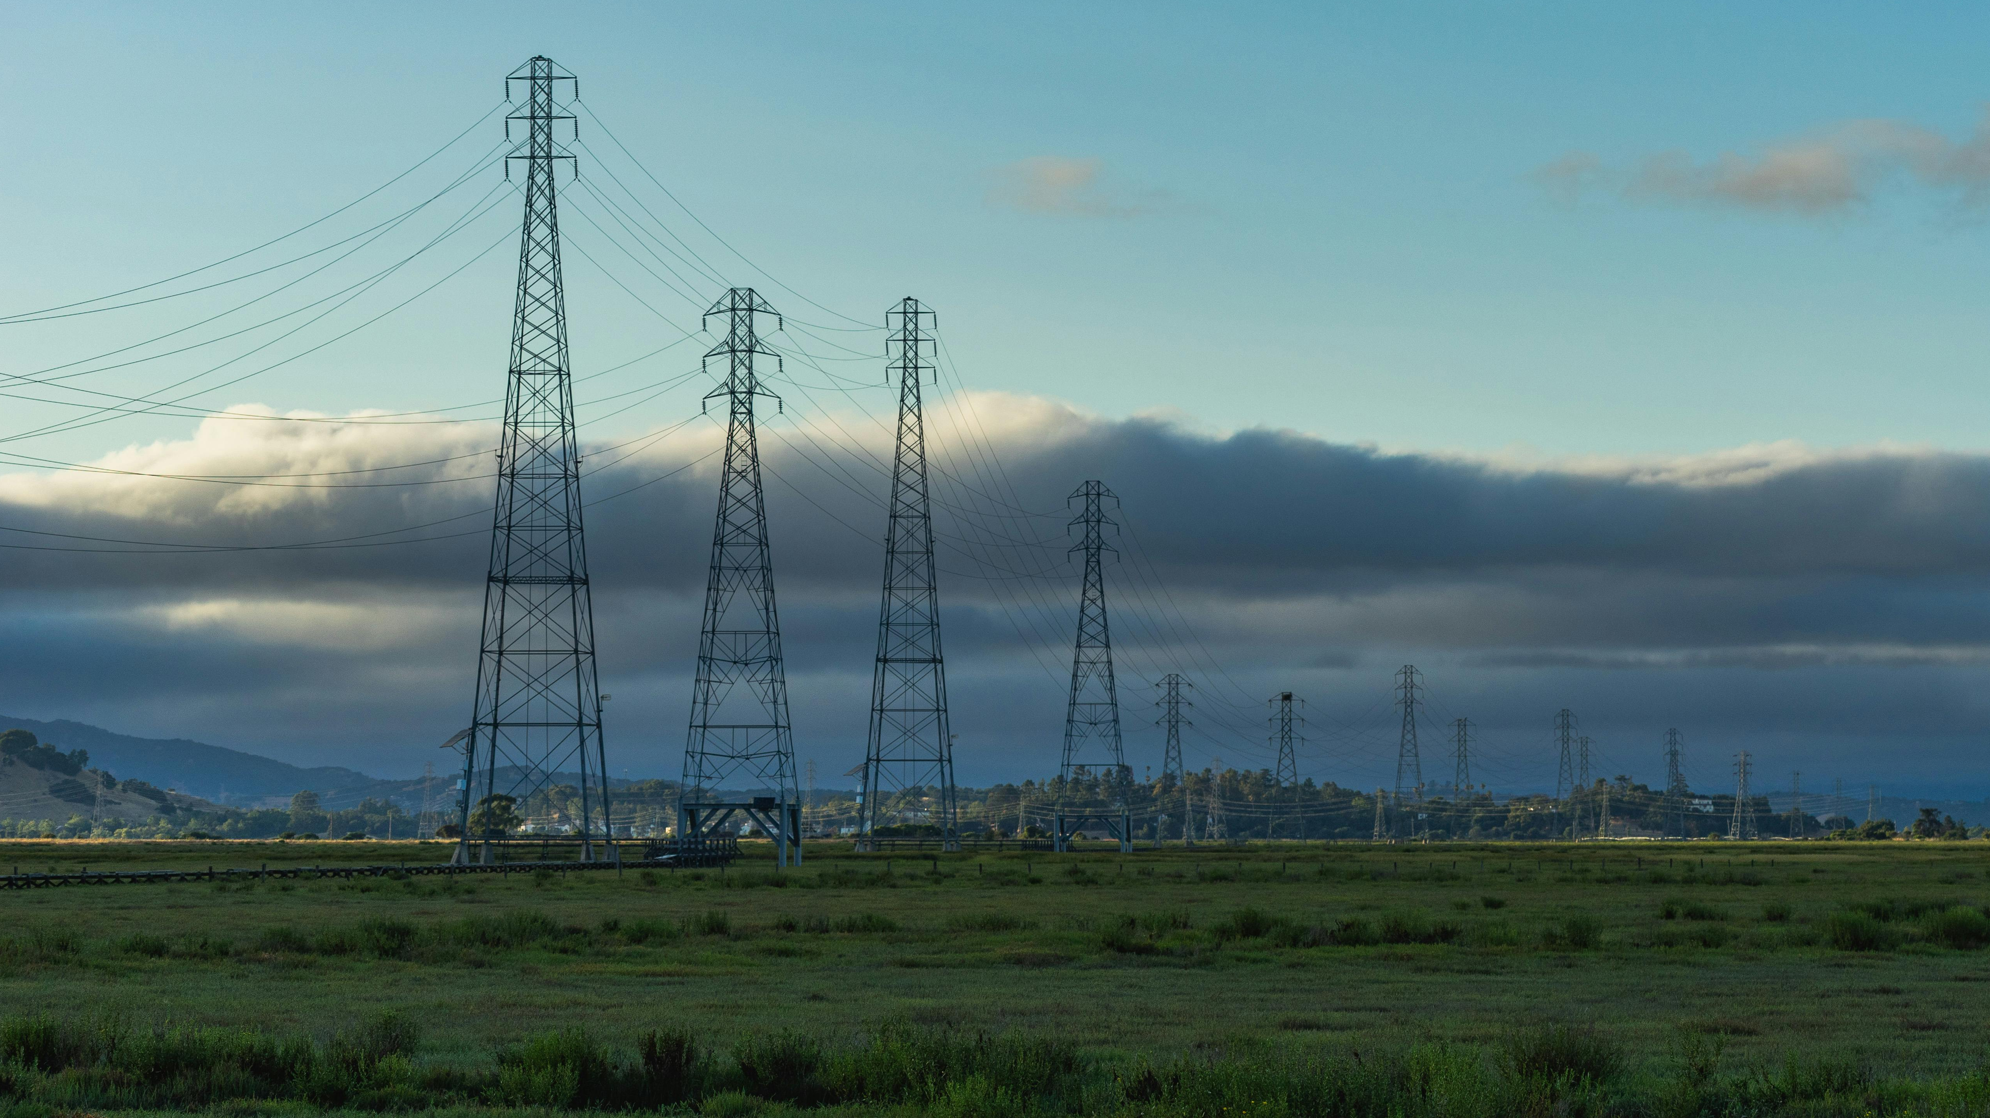

汇报完毕
敬请批评指正！
徐州勘测设计分公司
2026年5月

